Slide 1

”Kreativ bearbejdning af virkeligheden” Dokumentarfilmtyper
Den amerikanske medieforsker Bill Nichols skelner mellem 6 forskellige dokumentarfilmtyper.
Det er vigtigt at understrege, at den enkelte dokumentarfilm godt kan gå på tværs af de enkelte typer, men som regel med én af dem som den dominerende.
Sagen og vinklingen er altid interessant!
Kilder: Fra ”Håndbog til dansk”, Systime og ”Dox, forløb i medier”, Lindhardt og Ringhof

Slide 2
Meeeeen …
Inden vi går i gang, så skal du lige finde 2 andre med samme hårfarve.
Tal i 5 minutter om autenticitetsmarkører og faktakoder (recap fra sidste modul). Hvad kan I huske?

Slide 3
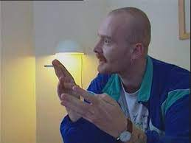
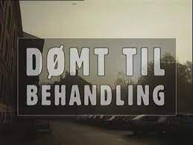
1. Den observerende dokumentar ”Fluen på væggen”
Den observerende dokumentar lader virkeligheden tale for sig selv; altså den observerer virkeligheden og en bid af virkeligheden.
Den fravælger den synlige fortæller, og instruktøren fungerer i stedet som "fluen på væggen", der observerer hvad der sker. Den observerende dokumentar fremsætter ikke bestemte påstande, som den forsøger at argumentere for, men er dog stadig interesseret i at afdække bestemte forhold i virkeligheden.
Et ideal for den observerende dokumentar er, at instruktøren eller filmen ikke påvirker de forhold, der afdækkes. Instruktøren er en slags forsker, der er på feltarbejde og så neutralt som muligt iagttager de fænomener, der undersøges.
Ofte benyttes lange indstillinger, nærbilleder og håndholdt kamera, hvor begivenheder og mennesker taler for sig selv. Men spørgsmålet er selvfølgelig, hvor neutral instruktøren kan være jf. ”Den kreative bearbejdning af virkeligheden”!!!
Den observerende dokumentar har typisk fokus på mennesker i almindelige hverdagsmiljøer eller har karakter af portrætter af enkeltindivider eller -grupper. Et eksempel på den observerende dokumentar er Lars Engels dokumentar Dømt til behandling (DR 1997) ,På røven i Nakskov, TV2, 2015) og Armadillo
Skildrer ofte ukendte eller marginaliserede (fx hjemløs, narkomaner) miljøer eller mere almindelige miljø (fx jeres liv på gymnasiet)

Slide 4
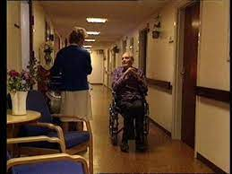
Overblik over den observerende dokumentar
Dokumentaristen Lars Engels!
Lange indstillinger, hvor kameraet ofte gennem lange travellings følger en person eller følger med i det, der sker i rummet (”fluen på væggen”)
Brug af panorering og evt. zoom i stedet for at klippe. Dette giver seeren fornemmelsen af selv at være til stede.
Mange nærbilleder af ansigter, der giver seeren mulighed for indlevelse og identfikation med personerne og situationerne.
Brug af håndholdt kamera og reallyd
Mosaikstruktur, hvor der kryds- eller parallelklippes mellem (de mange) handlingstråde.
Svært at lave en 100% observerende dokumentar, men dokumentaristen Lars Engels er rigtig god til det
Objektiv fortælleform
Tilbageholden i sin brug af filmiske virkemidler
Giver seeren en følelse af, at det vi ser, er ægte/autentisk – et stykke virkelighed.

Slide 5
Hvad ser vi sjældent i observerende dokumentarer?
Voice over
Underlægningsmusik og lydeffekter
Dramatiseringer, fx rekonstruktioner
Interviews (hvis der optræder interviews er intervieweren ”usynlig”, dvs. at man kun hører hans/hendes spørgsmål, dan han/hun befinder sig uden for billedet)
Tekstskilte

Slide 6
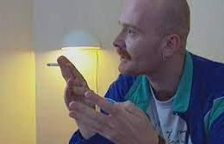
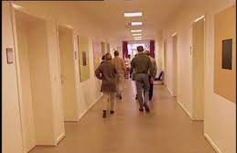
Tjek selv!
Vi ser sammen de første 5 minutter af Lars Engels dokumentar Dømt til behandling” (DR, 1997): https://www.dr.dk/bonanza/serie/194/doemt-til-behandling/52710/doemt-til-behandling-13-
(20 min.) I grupper skal I besvare nedenstående spørgsmål (skriv ned!)
1. Hvordan kan I se, at dette er en observerende dokumentar – både ift. Indhold og brug af virkemidler?
2. Hvilke filmiske virkemidler bliver der brugt – og hvilke virkemidler bruges der ikke? Hvorfor tror I, Lars Engels har valgt – og fravalgt – disse virkemidler?
3. Dømt til behandling foregår på en retspsykiatrisk afdeling. Hvordan passer skildringen/fremstillingen af dette sted og de medvirkende personer med den observerende dokumentar?
4. Sammenlign med ”På røven i Nakskov” (TV2, 2015)

Slide 7
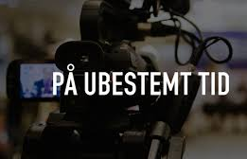
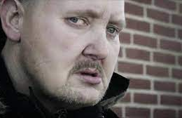
Tjek selv!
I mange observerende dokumentarfilm vil man opleve, at der både er observerende sekvenser og bruges filmiske virkemidler, der ikke hører formen til.
Vi ser sammen et eksempel på dette i dokumentaren På ubestemt tid (DR, 2015) af tilrettelæggeren Maria Lyhne Høj (00:00-06:03)
I par:
Skriv en kort tekst til disse 3 spørgsmål:
- Hvordan bruges den observerende fortælleform i dette citat?
- Hvordan afviger dokumentaren fra den ‘rene’ observerende form?
- Hvad gør brugen af virkemidler ved fremstillingen af miljøet?
Udvalgte par læser højt.

Slide 8
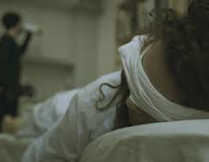
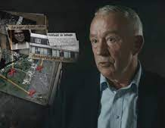
2. Den dybdeborende/autoritative dokumentar ”Voice of God”
I den dybdeborende dokumentar er formålet at afdække en sag. Det gøres typisk ved hjælp af en troværdig, alvidende tredjepersonsfortæller, der som en "Voice of God" og med stort overblik over sagen henvender sig direkte til seerne, typisk i form af et kommenterende lydspor (voice over).
Instruktøren er en detektiv. Filmen er på jagt efter sandheden og fremlægger en central påstand eller tese, som den forsøger at underbygge. Billeder og scener fungerer derefter som belæg for påstanden. Kompositionen er ofte kronologisk fremadskridende og styret af en årsag/virknings-logik. Klipningen skal understøtte argumentationen.
Den dybdeborende dokumentar vil ofte have fokus på magtmisbrug eller dreje sig om sociale problemer og uheldige konsekvenser af politiske beslutninger. Et eksempel på den Autoritativ/dybdeborende dokumentar er Gerningsstedet – Amagermanden (2014)

Slide 9
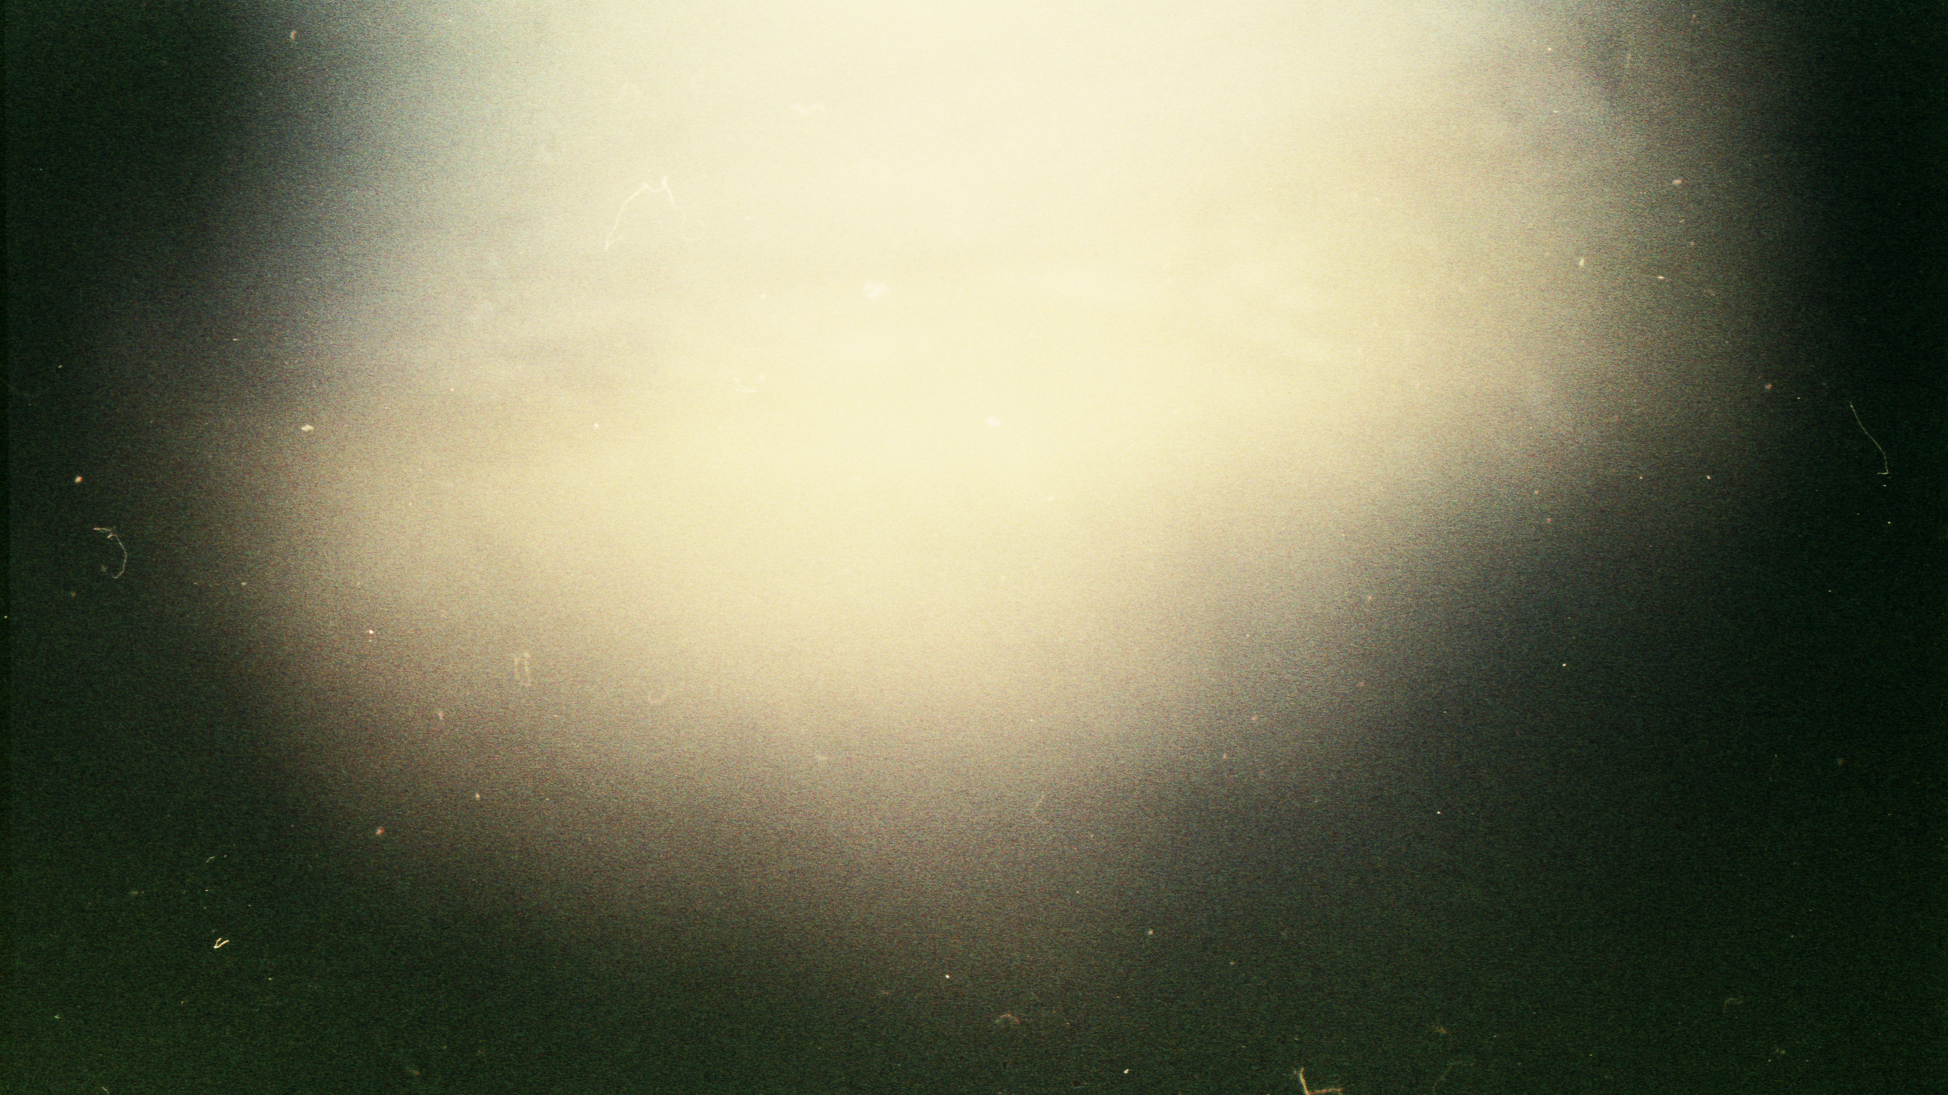
Overblik over den dybdeborende/autoritative dokumentar
En tydelig påstand, der fremsættes tidligt i dokumentaren.
Fortælleren er autoritativ og en ”Voice of God”, der forklarer sagen for seeren.
Vil oplyse, vidensformidle og informere
Ofte kronologisk opbygning
Vil gerne være troværdig og overbevisende.
Har sagen i centrum. Undersøger grundigt og i dybden samt bygger på research.
Bruger mange interviews til at belyse sagen.
Ekspertinterviews med eksperter på området
Erfaringsinterviews, der giver den menneskelige vinkel på sagen (fx offeret eller vidnet)
Konfrontationsinterviews, når intervieweren konfronterer skurken
Partsinterview, der viser fx to forskellige parters holdninger til en given sag.
Bruger autenticitetsmarkører og filmiske virkemidler som fx forklarende grafik (fx tabeller, landkort, tegninger), arkivmateriale (gamle billeder, avisudklip, klip fra gamle nyhedsindslag), stemningsskabende og dramatisk underlægningsmusik, rekonstruktioner/ iscenesættelse og skjult kamera.

Slide 10
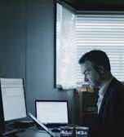
TJEK SELV!
Vi ser nu sammen anslaget (00.00-06:18) fra Advokaternes tag-selv-bord (DR 2015)
I grupper skal I besvare følgende:
Redegør for hvad der kendetegner et ‘anslag’ (berettermodellen)
Hvordan passer denne dokumentar til det, du nu ved om den autoritative dokumentar?
Hvordan bruges ‘Voice of God’ i anslaget? – hvordan hjælper den seeren?
Hvilke interviews er med? (ekspertinterviews (eksperter med viden?), erfaringsinterviews (fx ofre/vidner), konfrontationsinterviews (fat i skurken), partsinterviews (to el. flere med forskellige holdninger i samme interview)
Hvilke andre virkemidler benyttes der – og med hvilket formål (brug fagbegreber, ellers 10 armbøjninger!)

Slide 11
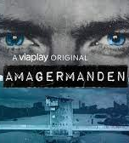
Tjek selv!
Vi ser nu sammen Gerningsstedet– Amagermanden (00:00-09.00),(TV2 Play, 2014) som er dybdeborende, men mere dramatisk.
Besvar nu følgende:
Hvordan bruger dokumentaren træk fra den dybdeborende/autoritative dokumentar?
Hvordan bruges de filmiske virkemidler til at skabe spænding og til at dramatisere?
Lav en sammenligning med Advokaternes tag-selv-bord. Hvilke ligheder og forskelle er der på de to dokumentarprogrammer? Og hvorfor hvorfor tilhører de begge denne dokumentarfilmtype?

Slide 12

Recap ”Fang en ekspert”
Gå sammen to og to og fortæl hinanden ALT om den dybdeborende/autoritative dokumentar.
Gå sammen to og to og fortæl hinanden ALT om den observerende dokumentar.

Slide 13
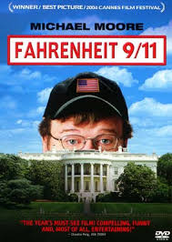
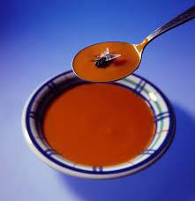
3. Den deltagende dokumentar ”Fluen i suppen”
Michael Moore er en amerikansk dokumentarfilminstruktør og forfatter, der er kendt for sine satiriske udgivelser og for sine markante, politiske synspunkter. Provokerer og konfronterer!
Den deltagende dokumentar er i familie med den dybdeborende/autoritative dokumentar, men instruktøren er nu ikke længere blot synlig som en voice over, men deltager selv i begivenhederne, iscenesætter dem og påvirker dem bevidst for at få ting til at ske.
Derfor kalder man ofte lidt spøgende instruktøren i denne dokumentartype for "fluen i suppen". Instruktøren er både detektiven, der efterforsker, og en agent provocateur, der selv aktivt får ting til at ske. Samtidig kan han eller hun fungere som værten, der samler trådene for seerne og til tider taler direkte til kameraet.
Instruktøren kan sammenlignes med litteraturens jeg-fortæller, der selv er til stede i handlingen.
Den deltagende dokumentar har ofte fokus på afsløring af kriminalitet, magtmisbrug og uretfærdighed.
Der bruges konfrontationsjournalistik og "skjult kamera", hvor de medvirkende ikke ved, at de bliver optaget.
Eksempler på den deltagende dokumentar er Michael Moores Bowling for Columbine (2002) og DR1-dokumentaren I skattely (2013), hvor en af filmens tilrettelæggere går undercover for at afsløre skattesnyd.

Slide 14
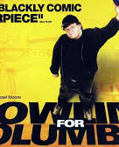
Overblik over den deltagende dokumentar
Dokumentaristen er synlig! Vi ofte både ser og hører ham/hende!
Voice over er som regel dokumentaristens stemme (eller lydbroer fra mange interviews og samtaler)
Dokumentaristen har et klart ærinde: han søger eller udforsker et emne eller et miljø, og han er selv meget aktiv og deltagende i processen. (=”Fluen i suppen”)
Der er MANGE interviews: dokumentaristen møder mange forskellige mennesker, og det er gennem samtaler eller interviews med disse, at historien udvikler sig.
Revolverjournalistik= hård spørgeteknik/konfronterer.
Dokumentaristen undersøger et emne, en sag eller miljø – tit med sig selv som hovedperson.
Intruktøren er en slags detektiv.
Gør brug af iscenesættelse og mange forskellige filmiske virkemidler til at skabe spænding.

Slide 15
Klipning
Klipningen er meget vigtig for vores oplevelse af filmens forløb og sammenhæng – filmens ”kontinuitet”. Vi lægger sjældent mærke til, at der bliver klippet. Det er fordi, klipperen og instruktøren bruger en teknik, der hedder ”usynlig klipning”. Det gør, at vi bedre kan leve os ind i filmen.
I korte perioder af en film kan vi også opleve ”synlig klipning”. Her bliver vi opmærksomme på, at der klippes. Det kaldes også ”Montage” En montage-sekvens kan fx skabe tidsforkortelse eller fremhæve en særlig stemning eller et tema.
Kontinuitetsklipning: ”Usynlig klipning”: Ved krydsklipning og parallelklipning følger vi flere forskellige handlingsforløb, der foregår samtidig. Ved krydsklipning mødes handlingsforløbene til slut (X). Ved parallelklipning mødes de ikke (=).
klip på blikretning, klip på bevægelse, Point of View (POV), Reaktionsskud, Match cut
”Synlig klipning”: Ved synlig klipning bliver tilskueren opmærksom på, at der klippes. Det hedder også montage. En montage-sekvens kan fx skabe tidsforkortelse eller fremhæve en særlig stemning eller et tema. Fx kan man have en etablerende montage i anslaget, som skaber stemning.
Rytme i klipningen: fx højt klippetempo /langsom klipperytme.

Slide 16
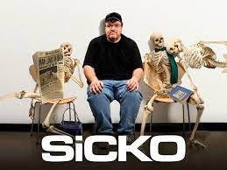
Tjek selv!
Et eksempel er Michael Moores måde at lave deltagende dokumentarer på ses i hans film Sicko (2007)
I denne film ser Michael Moore (filmens Instruktør) på sundhedsvæsenet i USA. Det skildres, at sundhedsvæsenet drives af profitorienterede organisationer der ikke tænker på amerikanernes helbred, men kun på deres egen formue. Michael Moore sammenligner det amerikanske system med et frit og gratissystem i Canada, Storbritannien og Frankrig.
I citatet har Michael Moore fundet et sted i Amerika hvor der er gratis sundhedspleje, nemlig på militærbasen Guantanamo. Han sejler dertil med en gruppe mennesker der er blevet syge efter hjælpearbejde d 11.september 2001 i New York (9/11).
Citatet varer 4.00 minutter. Det er placeret 1 time 40 minutter efter filmens begyndelse. Filmen varer 2 time og 3 minutter.
Besvar i 5 grupper:
Hvordan bruger dokumentaren træk fra den deltagende dokumentar?
Hvordan fremstiller Michal Moore sagen, og hvordan inddrager han sig selv?
Hvordan bruges de filmiske virkemidler til at skabe spænding og dramatisere?
Undersøg klipningen.
Hvilke autenticitetsmarkører bruges, og med hvilket formål?

Slide 17
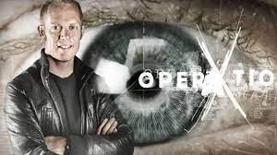
Et andet eksempel på den deltagende dokumentar

Slide 18
Den poetiske, den refleksive og den performative dokumentargenre
4. den poetiske dokumentar:
Den poetiske dokumentar formidler stemninger og følelser. Den forsøger at gengive en bestemt måde at opleve virkeligheden på og har ikke fokus på hverken en præcis skildring af virkeligheden eller på en kritisk tilgang til den. Den har netop et poetisk og æstetisk blik på virkeligheden. Ofte fremhæver den eller viser os det, vi normalt ikke lægger mærke til i hverdagen. Kompositionen kan være præget af associative, rytmisk gentagne eller fragmentariske forløb. Billederne kan være impressionistiske, ekspressive eller symbolske, og musikken kan udgøre en vigtig del af lydsiden. Eksempler på den poetiske dokumentar kan være Jørgen Leths 66 scener fra Amerika (1981) eller Max Kestners Rejsen på ophavet (2004).
5. den refleksive dokumentar:
Den refleksive dokumentar tvinger os til at reflektere over, om det overhovedet er muligt at gengive eller forstå virkeligheden som den er. Vil der ikke altid være tale om en konstruktion, vil forskellige mennesker ikke altid se noget forskelligt, når de taler om virkeligheden? Den refleksive dokumentar er mistænksom overfor sit eget projekt. Den inviterer os derfor med ind i maskinrummet, så vi selv kan få øje på, hvor konstrueret og iscenesat den er.
6. den performative/dramatiserende: dokumentar
Den dramatiserede dokumentar dækker over dokumentarfilm, der på forskellig vis dramatiserer faktiske begivenheder for at gøre dem tilgængelige for publikum. De faktiske begivenheder rekonstrueres ved hjælp af skuespillere og kulisser, så vi så at sige får mulighed for at gense og vurdere begivenhederne igen, og der anvendes desuden ofte arkivmateriale. Eksempler på dramatiserede dokumentarer er danske Blekingegadebanden fra 2009 af Anders Riis-Hansen, der ser på en venstreorienteret gruppes terrorist-virksomhed fra 1960-1990
De sidste tre dokumentarfilmtyper, som Bill Nichols anvender, tager vi lidt hurtigt;-) Men I skal vide, at de findes!

Slide 19

Hvad ved jeg nu? opsamlingsopgave
Lav et skema, der giver OVERBLIK over de dokumentargenrer, du har lært at kende.
Se næste slide for inspiration eller vær kreativ☺

Slide 20
 | Den observerende | Den autoritative/dybdeborende | Den deltagende | Den poetiske | Den refleksive | Den performative/dramatiserende
Kort fortalt | ”Fluen på væggen”…
Synsvinkel
Formål |  | Gennemlyse en sag …
Hyppige virkemidler |  |  | Interviews
Dramaturgi
Indhold og undertyper | Mange portrætter af personer eller miljøer
Eksempler |  | Advokaternes tag-selv-bord (DR), Amagermanden (TV2)
Gør lidt mindre ud af de tre sidste, men sørg for at have kendskab til dem.

